Slide 1
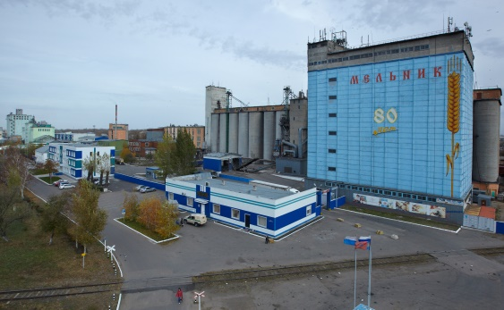
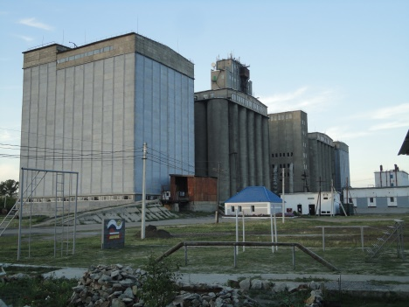
Сибирское управление
Федеральной службы по экологическому,
технологическому и атомному надзору
«Обсуждение правоприменительной практики Сибирского управления Ростехнадзора за 2024 год»
Докладывает
Кулыгин Евгений Иванович,
Начальник межрегионального отдела по надзору за взрывоопасными объектами хранения и переработки растительного сырья
21 февраля 2025 год
г. Барнаул

Slide 2
Межрегиональный отдел по надзору за взрывоопасными объектами хранения и переработки растительного сырья
В государственном реестре опасных производственных объектов зарегистрировано 844 объекта (425 - III класса ОПО и 419 – IV класса ОПО) в составе 359 эксплуатирующих организаций, из них малого и среднего бизнеса 243 предприятия.
Опасные производственные объекты хранения и переработки растительного сырья
Аварий и несчастных случаев не зарегистрировано
12 месяцев 2024 г.
2024 г. на взрывопожароопасных объектах хранения и переработки растительного сырья (далее – объекты растительного сырья) отмечено снижение событий аварийности и смертельного травматизма (1 авария и 1 несчастный случай со смертельным исходом).
Алтайский край;
Республика Алтай;
Кемеровская область;
Новосибирская область;
Омская область;
Томская область.

Slide 3
Аварийность и травматизм на взрывопожароопасных объектах хранения и переработки растительного сырья в России
Динамика событий аварийности и смертельного травматизма на объектах хранения и переработки растительного сырья в сравнении с 2023 г. представлена в таблице 1.
Таблица 1
Вид надзора | Аварийность |  | +/- | Смертельный травматизм |  | +/-
 | 2023 г. | 2024 г. |  | 2023 г. | 2024 г.
Объекты растительного сырья | 9 | 1 | -8 ↓ | 6 | 1 | -5 ↓

Slide 4
Аварийность и травматизм на взрывопожароопасных объектах хранения и переработки растительного сырья в России
Динамика событий по видам аварий на объектах растительного сырья в сравнении с 2023 г. представлена в таблице 2.
Таблица 2
Виды аварий | 2023 г. | 2024 г. | Рост/ Снижение (+/-)
Повреждение, разрушение зданий (сооружений), технических устройств | 8 | 1 | -7
Неконтролируемый взрыв | 1 | - | -1
Отклонение от технологического режима | - | - | -
Итого | 9 | 1 | -8 ↓
Авария в 2024 г. произошла на объекте, поднадзорном Приокскому управлению Ростехнадзора. Технической причиной аварии явилось загорание сгораемых материалов (деревянных конструкций кровли, рубероида кровли) от тепла, выделившегося в результате аварийного режима работы электрокабеля, питающего вентиляторы (в результате пожара разрушены кровля и ленточный транспортер верхней галереи, частично повреждена нория).

Slide 5
Аварийность и травматизм на взрывопожароопасных объектах хранения и переработки растительного сырья в России
Динамика событий по основным травмирующим факторам в результате несчастного случая со смертельным исходом на объектах хранения и переработки растительного сырья в сравнении с 2023 г. приведена в таблице 3.
Таблица 3
Травмирующие факторы в результате несчастного случая со смертельным исходом | 2023 г. | 2024 г. | Рост/ Снижение (+/-)
Асфиксия (в результате попадания сыпучего продукта в дыхательные пути и др.) | 4* | 1 | -3
Падение с высоты в результате неудовлетворительной организации работ | - | - | -
Травмирование рабочими органами технических устройств (в том числе, механические травмы, термические ожоги) | 2** | - | -2
Травмирование в результате аварии (взрыва) на ОПО | - | - | -
Итого: | 6 | 1 | -5 ↓
* одно событие снято с учета (несчастный случай в ООО «Маслоэкстракционный завод «Амурский» (Амурская обл.) квалифицирован по итогам расследования, как несвязанный с производством);
** 01.03.2024 зарегистрировано новое учетное событие в системе ЦП АИС Ростехнадзора, произошедшее 25.11.2023 в ООО «Эталон» (Тульская обл.).
Смертельное травмирование работника в 2024 г. произошло в организации, поднадзорной Дальневосточному управлению Ростехнадзора, и наступило в результате механической асфиксии от закрытия просвета дыхательных путей сыпучими веществами.
Все зарегистрированные события аварийности и смертельного травматизма произошли во II-ом полугодии 2024 г. на объектах хранения и переработки растительного сырья III и IV класса опасности и характеризуются следующими обстоятельствами.

Slide 6
Аварийность и травматизм на взрывопожароопасных объектах хранения и переработки растительного сырья в России
26.10.2024 произошло возгорание кровли опасного производственного объекта IV класса опасности «Механизированный склад бестарного напольного хранения», эксплуатируемого ООО «Залегощенское ХПП» (Орловская обл.)
Пострадавших нет.
Экономический ущерб составил 3 111 411,13 рублей.
Технической причиной возникновения аварии (пожара), согласно заключению пожарно-технической экспертизы ФГБУ СЭУ ФПС ИПЛ по Орловской области явилось загорание сгораемых материалов (деревянных конструкций кровли, рубероида кровли) от тепла, выделившегося в результате аварийного режима работы электрокабеля, питающего вентиляторы.
Организационными причинами аварии (пожара) явились:
неудовлетворительная организация проведения работ по активному вентилированию сои в складе, которая выразилась в оставлении под напряжением неиспользуемых электрических сетей и вводного рубильника в вводно-распределительном устройстве склада после завершения работ;
неудовлетворительное осуществление производственного контроля за соблюдением требований промышленной безопасности при организации и выполнении технологических работ по хранению сои.

Slide 7
Аварийность и травматизм на взрывопожароопасных объектах хранения и переработки растительного сырья в России
16.09.2024 произошел смертельный несчастный случай с работником предприятия, который был смертельно травмирован находясь в зерновом бункере при проведении работ при перекачке зерна на ОПО «Элеватор» III класса опасности, эксплуатируемом ООО «Русагро - Приморье» (Приморский край).
Согласно заключению судебно-медицинского исследования смерть работника наступила в результате механической асфиксии от закрытия просвета дыхательных путей сыпучими веществами.
Основными организационно-техническими причинами несчастного случая явилось:
необеспечение контроля со стороны руководителей и специалистов подразделения за ходом выполнения работ;
нарушение допуска к работам повышенной опасности;
несоблюдение работником трудового распорядка и дисциплины труда.
Вместе с тем, по информации Дальневосточного и Приокского управлений Ростехнадзора в ООО «Русагро - Приморье» и ООО «Залегощенское ХПП» направлялись информационные письма с предложениями к принятию дополнительных мер обеспечения противоаварийной устойчивости эксплуатируемых ими объектов, а также с информацией об организуемых по затронутым вопросам семинаров (совещаний).
Представители ООО «Залегощенское ХПП» принимали участие в организованном Приокским управлением семинаре (совещании).

Slide 8
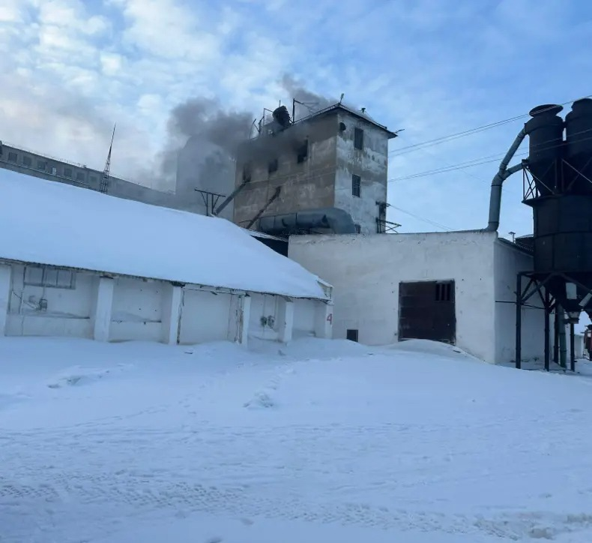
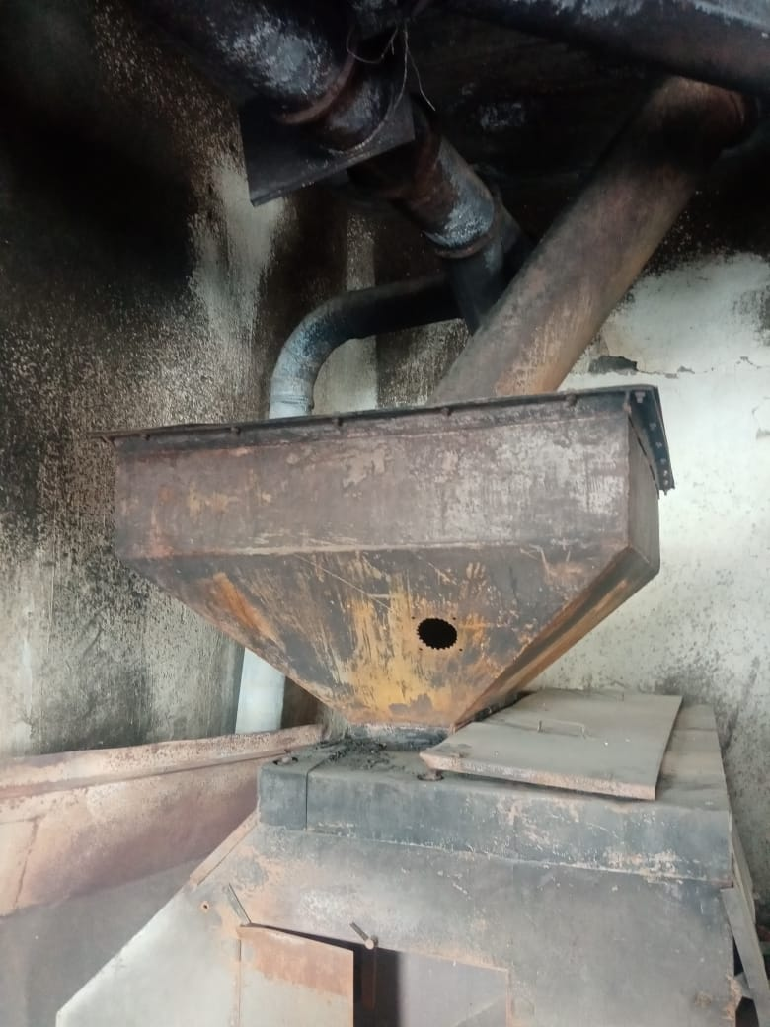
Инциденты, произошедшие на территории, подконтрольной Сибирскому управлению Ростехнадзора
Новосибирская область:
26.02.2024 произошел инцидент на ОПО Сушильно-очистительная башня СОБ-МК (рег. № А60-07968-0004) в ООО «Баганхлебопродукт».
При сушке семян подсолнечника во время розжига горелки сушилки произошло возгорание отложений нефти в камере сгорания сушильно-очистительной башни СОБ-МК.
В результате возгорания повреждены электропроводка, плафоны, автоматические выключатели.
Причиной возникновения инцидента явилось:
образование отложений остатков нефти в камере сгорания вследствие нештатной работы горелки (периодического выхода топлива (нефти) из форсунки);
отсутствовала уборка остатков отложений топлива (нефти) после каждой нештатной работы горелки.
Размер экономического ущерба составил 13 195 рублей.

Slide 9
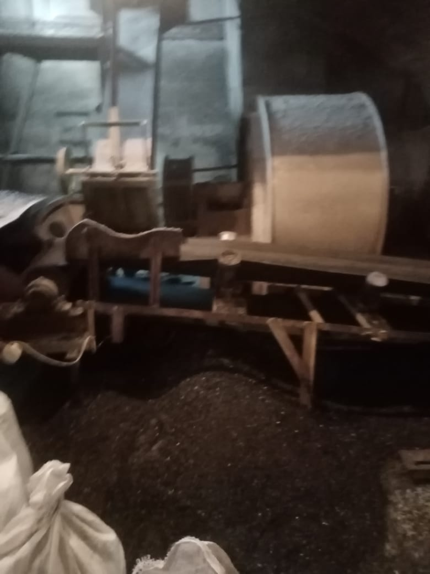
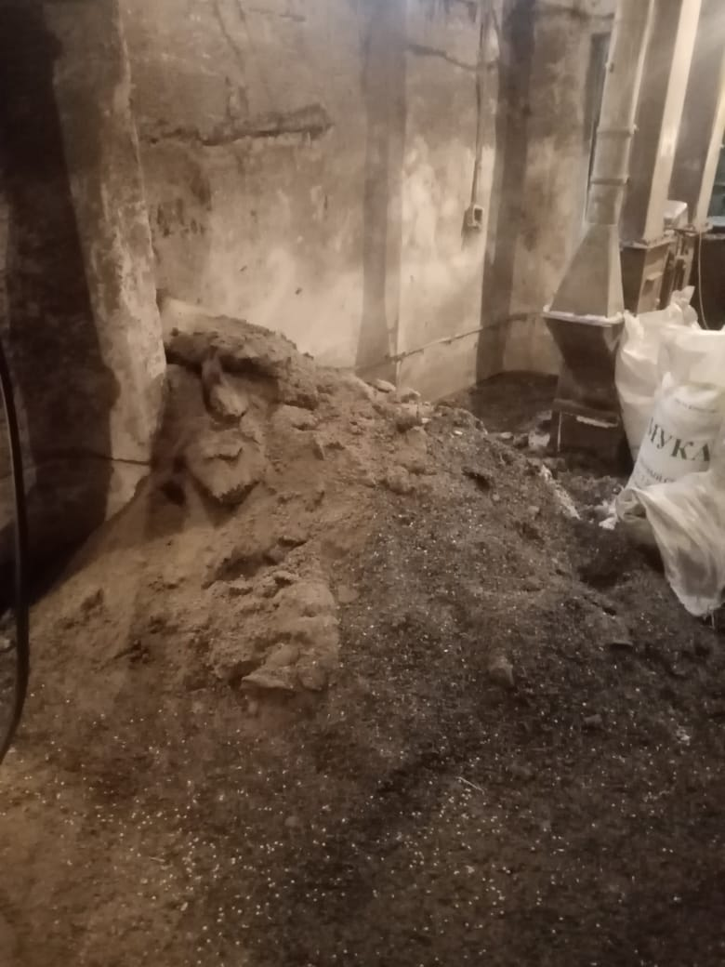
Инциденты, произошедшие на территории, подконтрольной Сибирскому управлению Ростехнадзора
Новосибирская область:
26.02.2024 инцидент на ОПО Сушильно-очистительная башня СОБ-МК (рег. № А60-07968-0004) в ООО «Баганхлебопродукт».

Slide 10
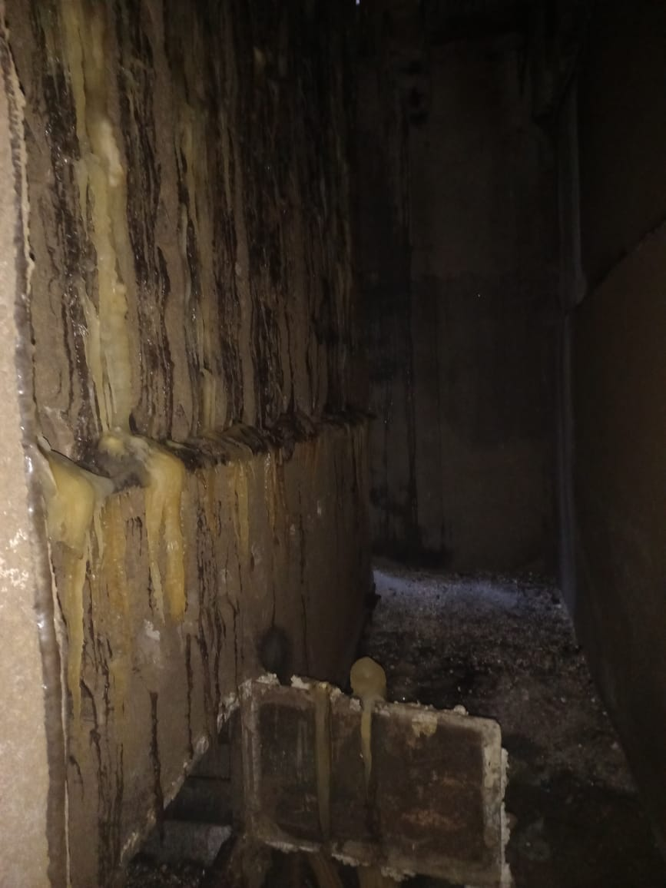
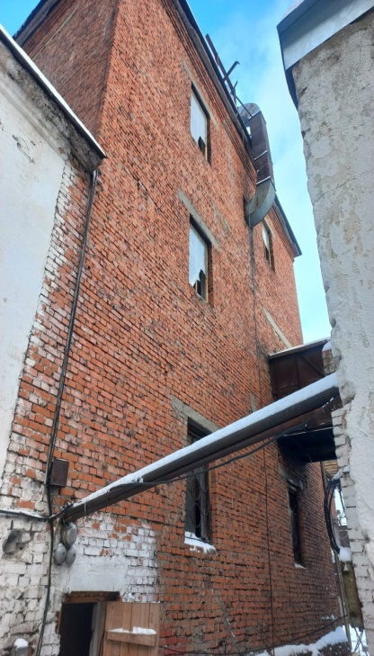
Инциденты, произошедшие на территории, подконтрольной Сибирскому управлению Ростехнадзора
Новосибирская область:
13.11.2024 произошел инцидент на ОПО Сушильно-очистительная башня СОБ-1С (рег. № А60-07968-0004) в ООО «Баганхлебопродукт».
При сушке семян подсолнечника во время розжига горелки сушилки произошло возгорание отложений нефти в камере сгорания сушильно-очистительной башни СОБ-1С.
В результате возгорания повреждены электропроводка, плафоны, автоматические выключатели, транспортерная лента, пластиковые норийные ковши.
Причиной возникновения инцидента явилось образование отложений остатков нефти в камере сгорания вследствие нештатной работы горелки (периодического выхода топлива (нефти) из форсунки).
Размер экономического ущерба составил 185 000 рублей.

Slide 11
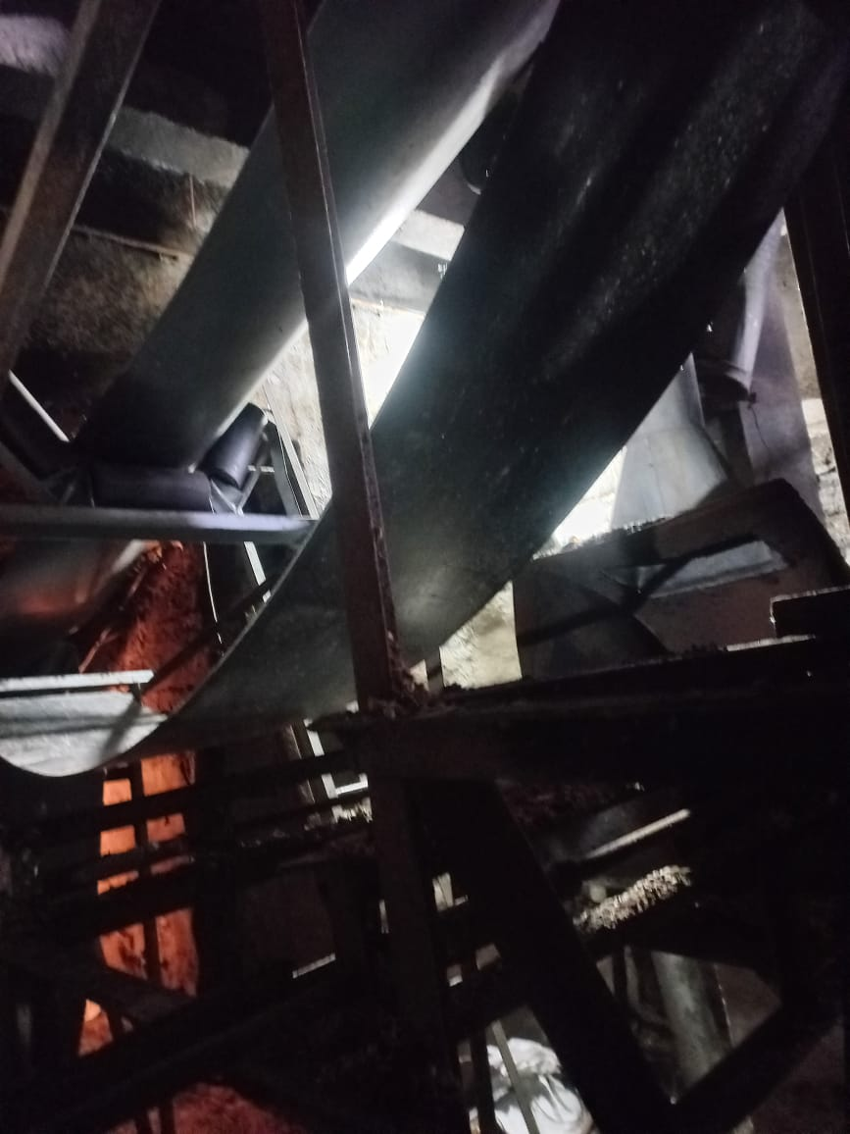
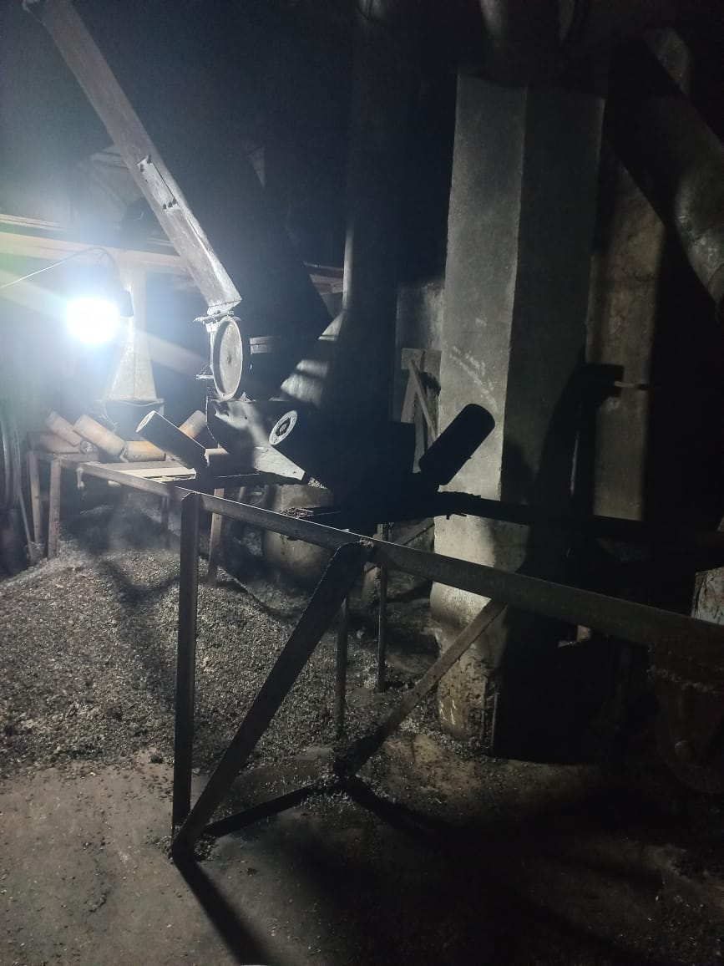
Инциденты, произошедшие на территории, подконтрольной Сибирскому управлению Ростехнадзора
Новосибирская область:
13.11.2024 инцидент на ОПО Сушильно-очистительная башня СОБ-1С (рег. № А60-07968-0004) в ООО «Баганхлебопродукт».

Slide 12
Инциденты, произошедшие на территории, подконтрольной Сибирскому управлению Ростехнадзора
Омская область:
30.04.2024 произошел инцидент на ОПО Цех по производству комбикормов (рег. № А61-0144-0001) в АО «Лузинский комбикормовый завод».
Произошло возгорание в экспандере.
В результате возгорания повреждены двухъярусный ленточный охладитель на третьем этаже рабочей башни цеха комбикормового производства и аспирационная сеть цеха комбикормового производства.
Причиной возникновения инцидента явилось нарушение технологического процесса экспандирования и гранулирования комбикормов, а именно: подача сырья в экспандер с влажностью менее 16 %. Были нарушены требования: «Руководства по эксплуатации экспандера ОЕ-30.2» и «Технологического регламента на производство работ по хранению и переработке зерновых культур, производства комбикормов и БВМК на ОПО: элеватор, цех для предварительного дозирования и смешивания комбикормового сырья, цех по производству кормов АО «ЛКЗ» ТР-СГТ-01-2022».
18.06.2024 произошел инцидент на ОПО Механизированный склад бестарного напольного хранения растительного сырья (рег. № А61-06680-0035) в ООО «Житница».
Произошло возгорание элементов конструкции кровли склада №11.

Slide 13
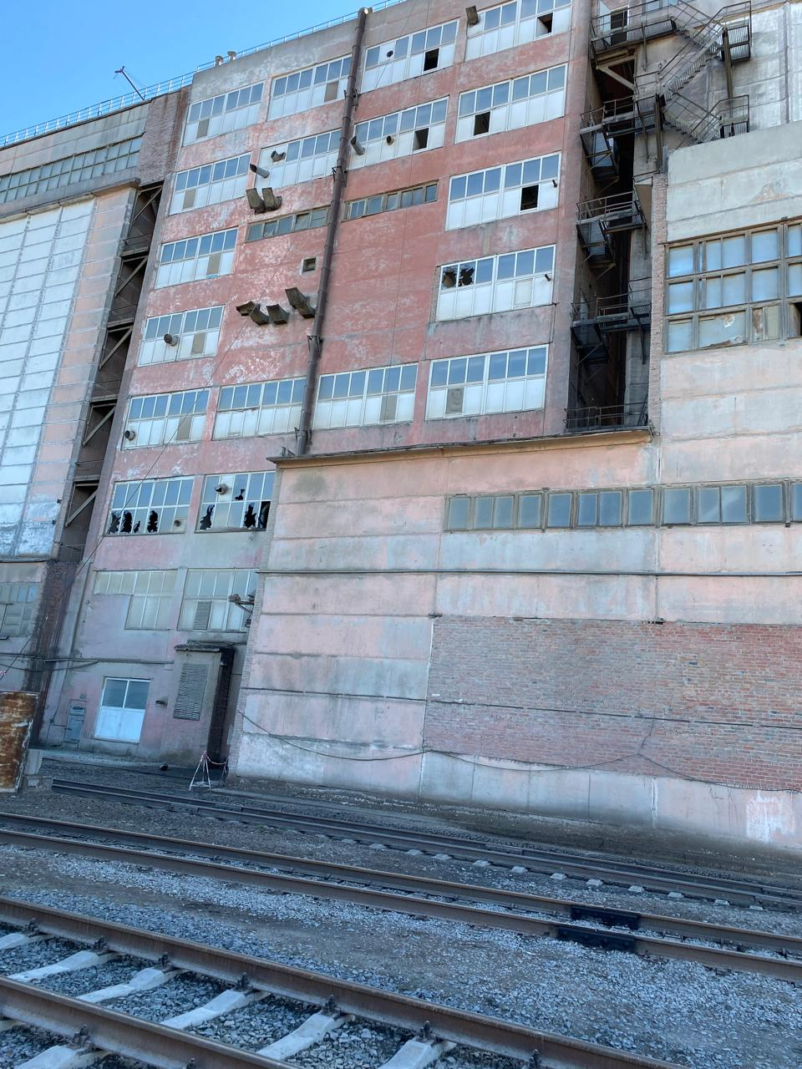
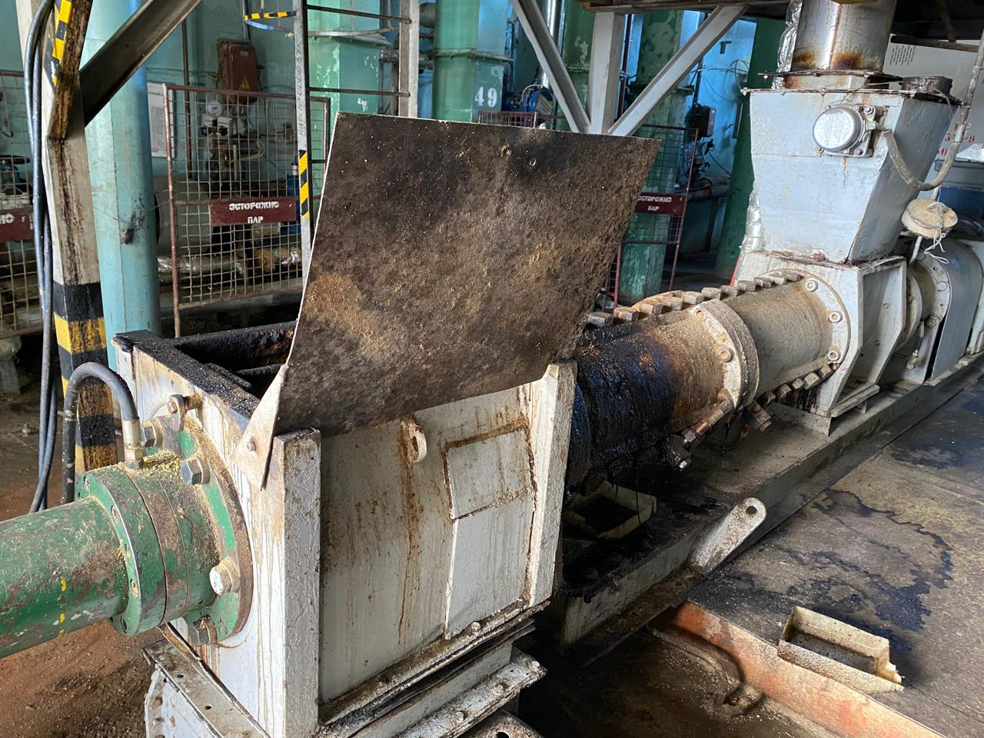
Инциденты, произошедшие на территории, подконтрольной Сибирскому управлению Ростехнадзора
Омская область:
30.04.2024 инцидент на ОПО Цех по производству комбикормов (рег. № А61-0144-0001) в АО «Лузинский комбикормовый завод».
Произошло возгорание экспандере.

Slide 14
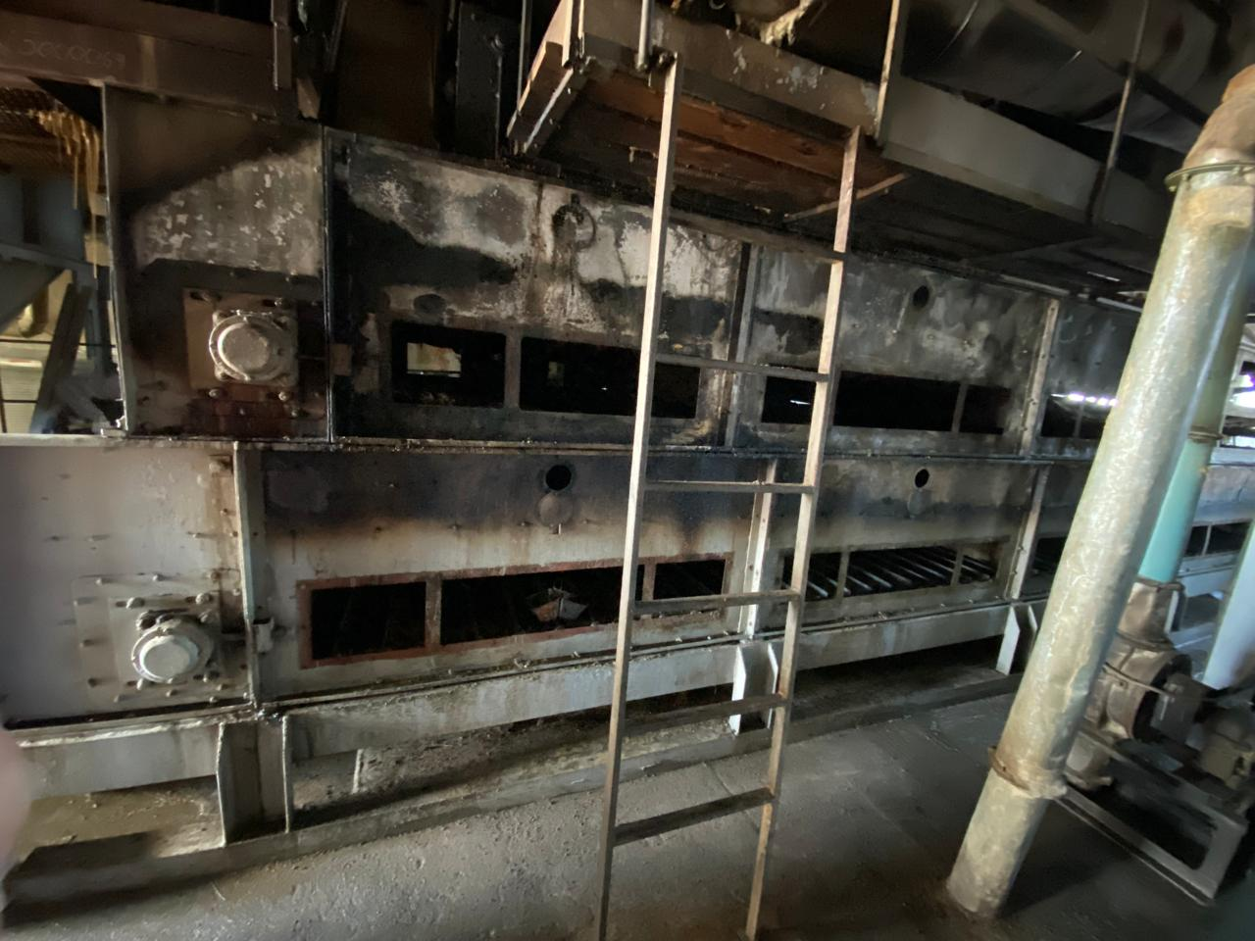
Инциденты, произошедшие на территории, подконтрольной Сибирскому управлению Ростехнадзора
Омская область:
30.04.2024 инцидент на ОПО Цех по производству комбикормов (рег. № А61-0144-0001) в АО «Лузинский комбикормовый завод».
Произошло возгорание экспандере.

Slide 15
Контрольная (надзорная) деятельность межрегионального отдела по надзору за взрывоопасными объектами хранения и переработки растительного сырья
За 12 месяцев 2024 года было проведено 4 835 профилактических мероприятий в отношении взрывоопасных объектов хранения и переработки растительного сырья.

Slide 16
Проведение профилактических мероприятий
Межрегиональным отделом по надзору за взрывоопасными объектами хранения и переработки растительного сырья за 12 месяцев 2024 г. проведены следующие профилактические мероприятия (всего - 4835):
информирование – 4164;
консультирование – 604;
предостережение – 67.
Отделом в адрес подконтрольных организаций были направлены информационно-рекомендательные письма в соответствии с поручениями центрального аппарата Ростехнадзора:
1. «О завершенных расследованиях причин учетных событий, произошедших в 2023 году» от 07.02.2024 № 342-221.
2. «Об аварийности и смертельном травматизме на взрывопожароопасных объектах хранения и переработки растительного сырья в 2023 году» от 09.02.2024 № 342-235.
3. «О мерах по обеспечению устойчивого функционирования ОПО» от 20.03.2024 № 340-1512.
4. «О мерах по обеспечению устойчивого функционирования ОПО» от 03.05.2024 № 342-798.
5. «Об дополнительных мерах предупреждения аварийности и смертельного травматизма на взрывопожароопасных объектах хранения и переработки растительного сырья» от 03.05.2024 № 342-800.

Slide 17
Проведение профилактических мероприятий
6. «Об инцидентах на взрывопожароопасных объектах хранения и переработки растительного сырья в I квартале 2024 г» от 08.05.2024 № 342-845.
7. «О предупреждении рисков травмирования персонала при проведении работ по обслуживанию оборудования на взрывопожароопасных объектах хранения и переработки растительного сырья» от 18.06.2023 № 342-1101.
8. «Об обеспечении безопасного функционирования OПO в период проявления опасных метеорологических явлений» от 03.07.2023 № 342-1145.
9. «Об итогах расследования несчастного случая на АО «Кузнецкие ферросплавы» от 12.07.2024 № 340-3513.
10. «Об обеспечении готовности предприятий зернового комплекса к приему и хранению нового урожая зерновых культур» от 07.08.2023 № 342-1397.
11. «О результатах расследования аварии, произошедшей 23.10.2023 на опасном производственном объекте «Элеватор № 1 ООО «Элеватор «Пролетарский»» от 16.08.2024 № 342-1452.
12. «О мерах по обеспечению устойчивого функционирования ОПО в осенне-зимний период» от 07.10.2024 № 342-1772.
13. «Инцидент ООО Баганхлебопродукт» от 14.11.2024 № 19-01/16.
14. «О соблюдении требований промышленной безопасности» от 02.12.2024 № № 19-01/17, № 19-01/18, № 19-01/19, № 19-01/20, № 19-01/21.
15. «О дополнительных мерах предупреждения аварийности и травматизма» от 25.12.2024 № 342-2565.
16. «О мерах по обеспечению устойчивого функционирования ОПО» от 10.12.2023 № 340-6234.

Slide 18
Проведение профилактических мероприятий
Работа по объявлению предостережений должностными лицами Отдела проводилась после анализа соблюдения юридическими лицами, индивидуальными предпринимателями обязательных требований в области промышленной безопасности, в том числе с использованием цифровой платформы «Автоматизированная информационная система Ростехнадзора».
По результатам сбора, анализа и сопоставления информации объявлены предостережения о недопустимости нарушения обязательных требований: в части приближения истечения срока безопасной эксплуатации технических устройств, зданий и сооружений, и обеспечения проведения экспертизы промышленной безопасности зданий, сооружений и технических устройств, применяемых на опасном производственном объекте.

Slide 19
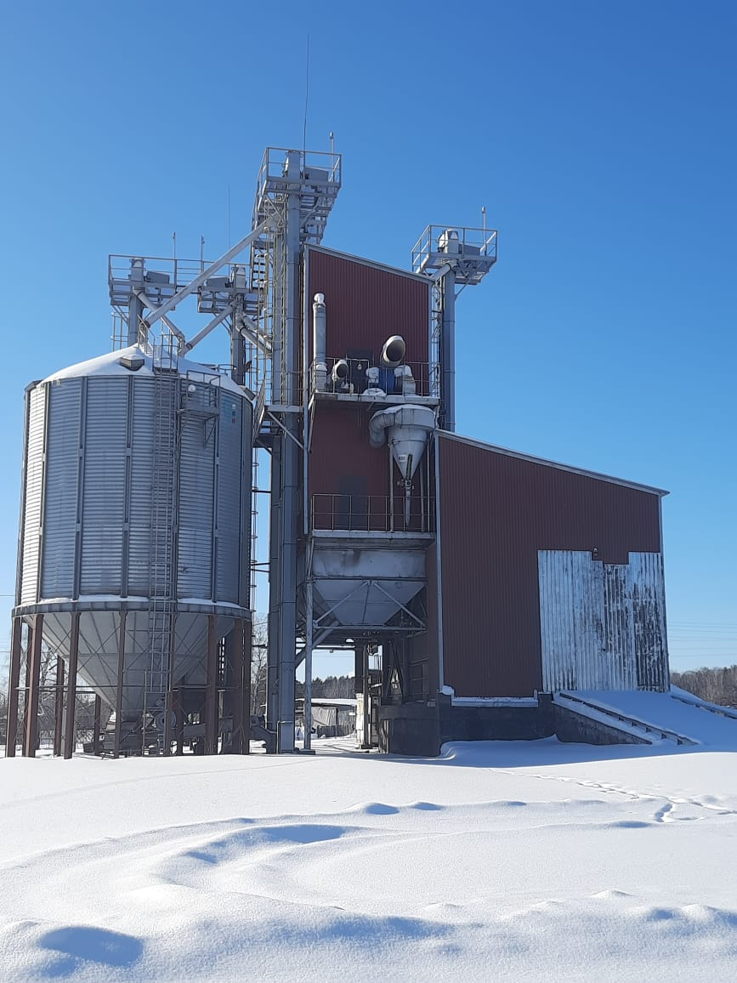
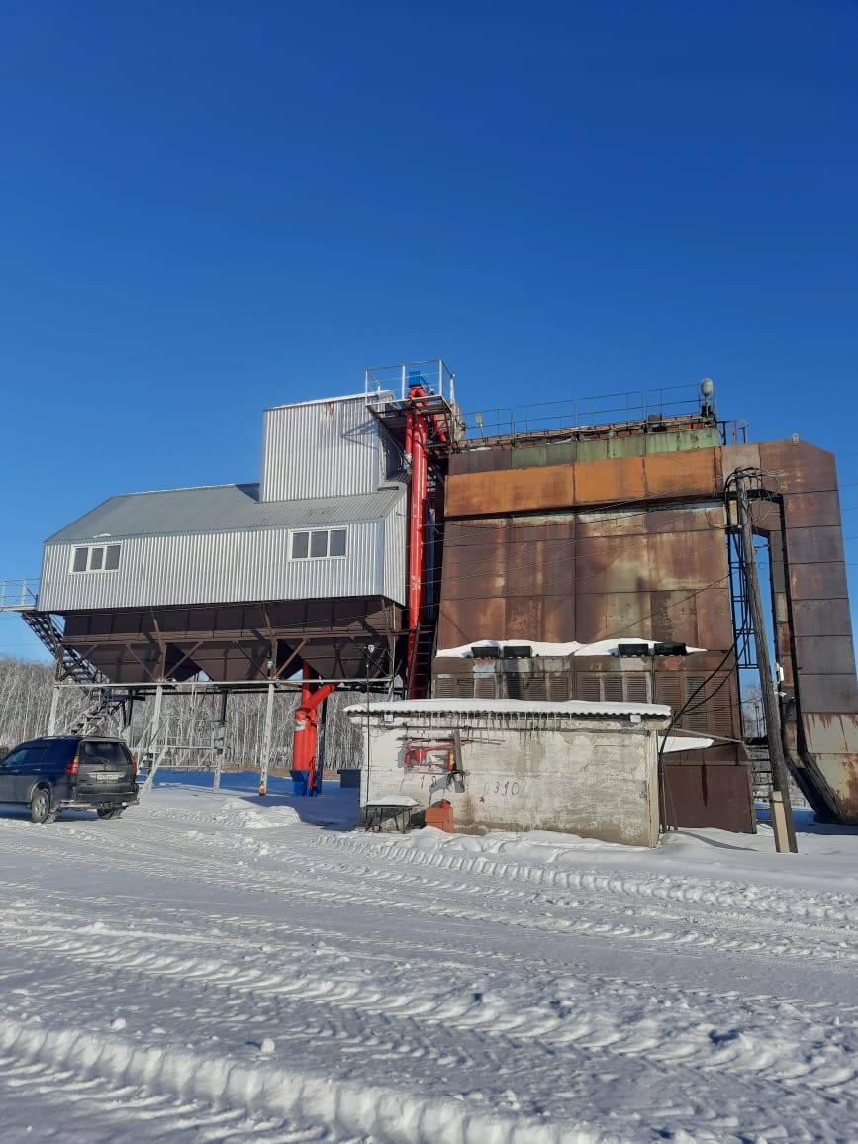
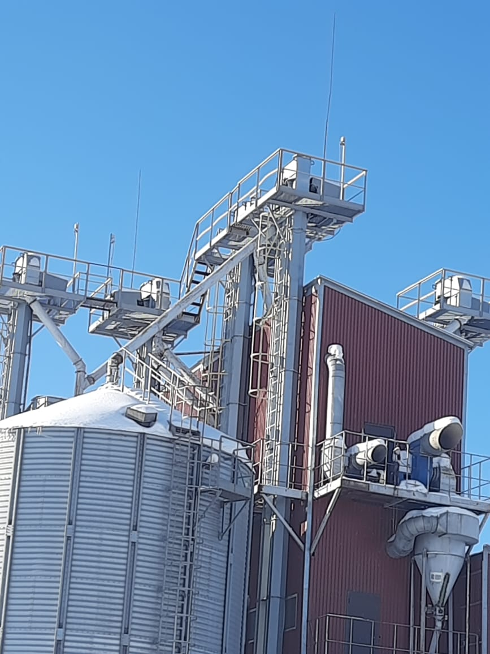
Проведение профилактических мероприятий
(Объявление предостережений)
в части приближения истечения срока договоров обязательного страхования гражданской ответственности владельца опасного объекта за причинение вреда в результате аварии на опасном объекте;
в части регистрации ОПО в государственном реестре
В ходе проведенной работы Отделом объявлено 14 предостережений в отношении организаций сельского хозяйства, эксплуатирующих зерносушилки, приемно-очистительные (сушильно-очистительные) башни, склады силосного типа (в металлическом исполнении).

Slide 20
Проведение профилактических мероприятий
(Консультирование)
Сибирским управлением Ростехнадзора проводятся консультации поднадзорных предприятий.
За 12 месяцев 2024 г. проведено 604 консультирования.
Консультирование Отделом проводилось преимущественно по следующим вопросам:
1. Регистрация ОПО в государственном реестре.
2. Внесение изменений в реестр ОПО.
3. Подготовка документов для получения лицензии.
4. Аттестация работников организаций.
5. Порядок консервирования ОПО.
6. Предоставление отчета ПК за 2023 год.
7. Сертификация оборудования по схеме 5д.
8. Проведение ЭПБ технических устройств и зданий.
9. Срабатывание индикатора риска.
А также по восстановлению и переработке следующих документов:
- проектная документация на ОПО;
- эксплуатационная документация на технические устройства;
- паспорта на аспирационные сети;
- технологический регламент;
- технологическая схема;
- технический паспорт взрывобезопасности ОПО.

Slide 21
Взаимодействие Сибирского управления с региональными и муниципальными органами власти по вопросам промышленной безопасности объектов хранения и переработки растительного сырья
Проводится информирование региональных и муниципальных органов власти о состоянии аварийности и смертельного травматизма на взрывопожароопасных производственных объектах хранения и переработки растительного сырья.
Строительство складов силосного типа, приемно-очистительных башен и отдельно стоящих сушильных участков растительного сырья послужило новым витком развития взаимодействия между органами власти.

Slide 22
Межрегиональный отдел по надзору за взрывоопасными объектами хранения и переработки растительного сырья
Управлением в 2024 г. проведены 4 совещания:
15.02.2024 по теме: «О росте аварийности и смертельного травматизма на взрывопожароопасных объектах хранения и переработки растительного сырья в условиях ограничений, установленных постановлением Правительства Российской Федерации от 10.03.2022 № 336 «Об особенностях организации и осуществления государственного контроля (надзора), муниципального контроля», в совещании приняли участие представители комитетов сельского хозяйства Алтайского края и 62 организации.
29.05.2024 на территории Алтайского края проведено совещание «Состояние аварийности и смертельного травматизма на взрывопожароопасных производственных объектах хранения и переработки растительного сырья в 2023 году», в котором приняло участие более представители Министерства сельского хозяйства Алтайского края, Управления Алтайского края по пищевой, перерабатывающей, фармацевтической промышленности и биотехнологиям, комитетов сельского хозяйства Алтайского края и 94 организации.

Slide 23
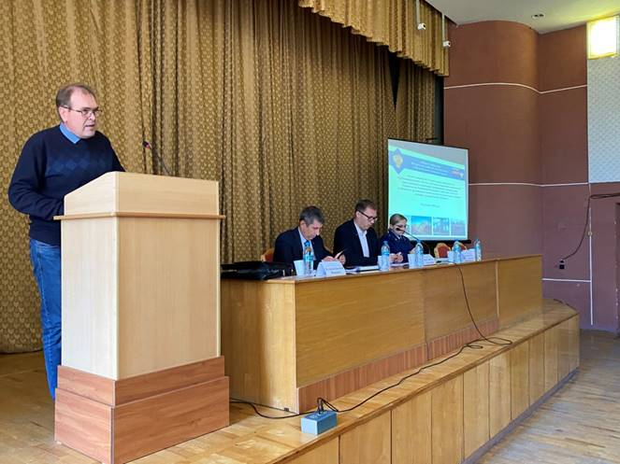
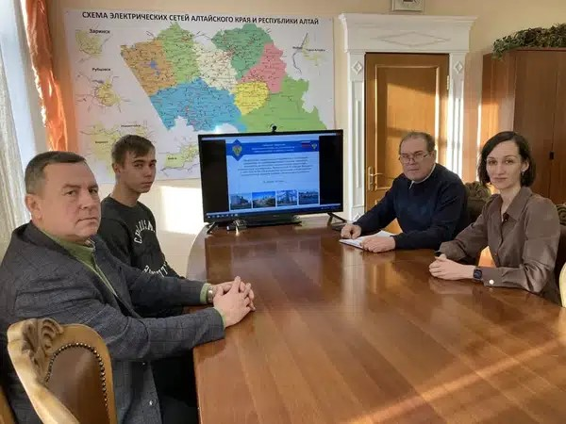
Межрегиональный отдел по надзору за взрывоопасными объектами хранения и переработки растительного сырья
02.10.2024 в совещании на территории Омской области приняли участие представители Министерства сельского хозяйства, пищевой и перерабатывающей промышленности Омской области, прокуратуры Омской области и 62 организации.
18.12.2024 проведено совещание «Профилактика предупреждения аварийности и смертельного травматизма в котором приняли участие представители Отдела РС и 67 организаций.
На совещаниях поднимался вопрос о необходимости проведения профилактического визита в рамках проведения профилактических мероприятий и в условиях ограничений контрольных (надзорных) мероприятий.

Slide 24
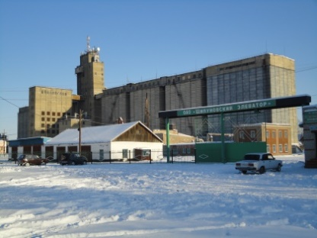
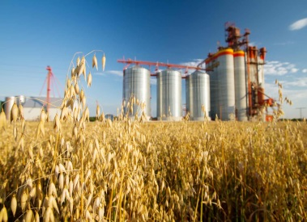
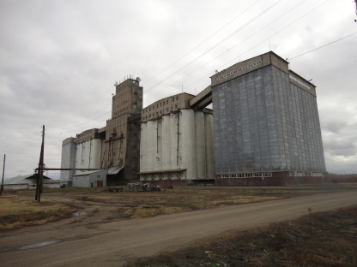
Межрегиональный отдел по надзору за взрывоопасными объектами хранения и переработки растительного сырья
Отделом проделана работа по выявлению индикаторов риска.
Проведены внеплановые проверки ООО «Выбор Сибири» и ООО «Поспелихинская макаронная фабрика» по индикатору риска – отсутствие в реестре лицензий сведений о лицензии юридического лица (индивидуального предпринимателя) на эксплуатацию взрывопожароопасных и химически опасных производственных объектов I, II и III классов опасности в течение 4 месяцев с даты регистрации в государственном реестре ОПО, согласованные с прокуратурой Алтайского края.
В ходе проверок выявлено 13 нарушений требований промышленной безопасности.
Основным нарушением является нарушение правил эксплуатации технологического оборудования – не обеспеченность в полном объеме средствами взрывозащиты и взрывопредупреждения.
По результатам проверок составлены протоколы на юридические лица, материалы дел были направлены в Индустриальный районный суд г. Барнаула и Поспелихинский районный суд Алтайского края на рассмотрение. Решениями судов юридические лица привлечены к административной ответственности в виде штрафа в размере 100 000 рублей.

Slide 25
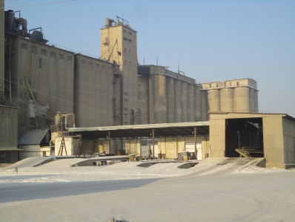
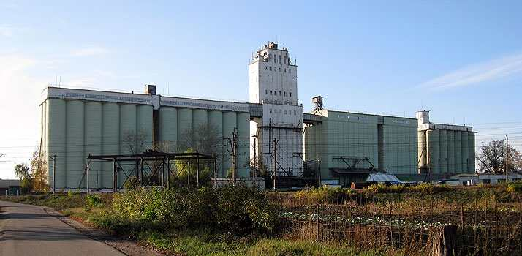
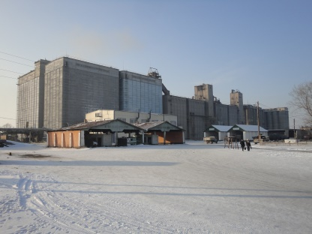
Межрегиональный отдел по надзору за взрывоопасными объектами хранения и переработки растительного сырья
В рамках проверки соблюдения федерального законодательства о промышленной безопасности государственные инспекторы Отдела приняли участие в проверках проводимых Прокуратурой Алтайского края на территориях 7 районов (Советский, Новичихинский, Михайловский, Троицкий, Павловский, Немецкий и Первомайский).
В ходе проверок ООО «Селеон» (Советский район, цех по производству крупы), ООО «Новичихинское ХПП» (Новичихинский район, цех по производству крупы, сушильно-очистительные башни №1, №2, механизированные склады бестарного напольного хранения №1, №2, №3), ООО «ММК» (Михайловский район, элеватор, отдельно стоящий сушильный участок растительного сырья), ООО «Алси (Троицкий район, цех по производству крупы), ООО «Арбузовский элеватор» (элеватор, отдельно стоящий сушильный участок растительного сырья, сушильно-очистительная башня, цех подготовки семян), ООО «Брюкке» (Немецкий район, цех по производству муки, склад силосного типа), ООО «АПК Злата» (Первомайский район, цех по производству муки, цех по производству крупы) выявлено 160 нарушений требований промышленной безопасности. Справки по итогам проверок направлены в Прокуратуру Алтайского края. По материалам дел прокуратур районов Алтайского края, направленных в адрес Управления, руководители ООО «Селеон», ООО «ММК», ООО «Новичихинское ХПП» и ООО «Брюкке» привлечены к административной ответственности по ч. 1 ст. 9.1 КоАП РФ.

Slide 26
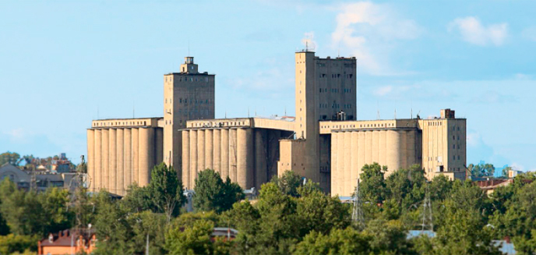
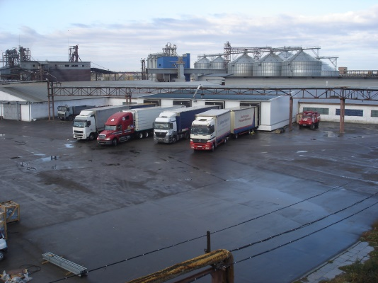
Межрегиональный отдел по надзору за взрывоопасными объектами хранения и переработки растительного сырья
Работа по лицензированию проводилась в соответствии с Федеральным Законом от 04.05.2011г. № 99 «О лицензировании отдельных видов деятельности» и «Положением о лицензировании эксплуатации взрывопожароопасных и химически опасных производственных объектов I, II и III классов опасности», утвержденным постановлением Правительства РФ от 12.10.2020 г. № 1661.
На основании заявлений о предоставлении лицензии проведено 8 выездных оценок:
Алтайский край - ООО «Барнаульская ржаная мельница», ООО «Барнаульский пищевик», ООО «Агробийскпереработка», АО «Перспектива», ООО «Агродол» (положительные решения), ИП КФХ Григоренко В.В. (отрицательное решение, выявлено 12 нарушений требований промышленной безопасности),
Новосибирская область - ООО «Кондитерская фабрика «Инская» и ЗАО Птицефабрика «Ново-Барышевская» (положительные решения).

Slide 27
Межрегиональный отдел по надзору за взрывоопасными объектами хранения и переработки растительного сырья
Сибирское управление Ростехнадзора проводит работу по выявлению индикаторов риска обязательных требований в области промышленной безопасности, организует внеплановые проверки в отношении предприятий, допустивших срабатывание индикаторов риска.
На сегодняшний день сработал индикатор риска - отсутствие лицензии на эксплуатацию опасных производственных объектов, зарегистрированных более 4 месяцев.
Выявлено более 20 организаций, не имеющих лицензии.
В 2024 г. проведены выездные оценки в отношении 8 предприятий Алтайского края и Новосибирской области
7 предприятий соответствуют лицензионным требованиям
1 предприятие не соответствуют лицензионным требованиям

Slide 28
Межрегиональный отдел по надзору за взрывоопасными объектами хранения и переработки растительного сырья
Основные нарушения:
недостаточный производственный контроль за состоянием промышленной безопасности;
отсутствие экспертиз промышленной безопасности на здания и технические устройства;
нарушение правил эксплуатации технологического оборудования.

Slide 29
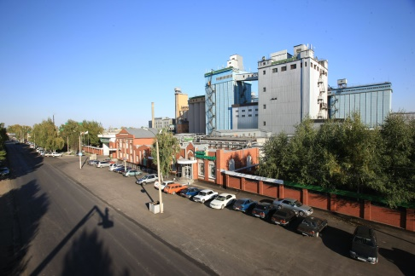
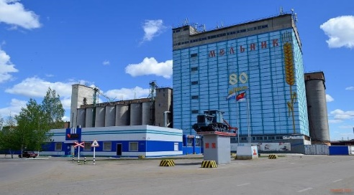
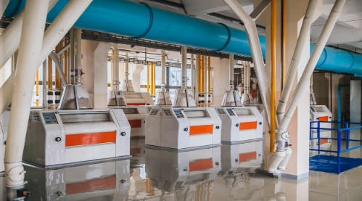
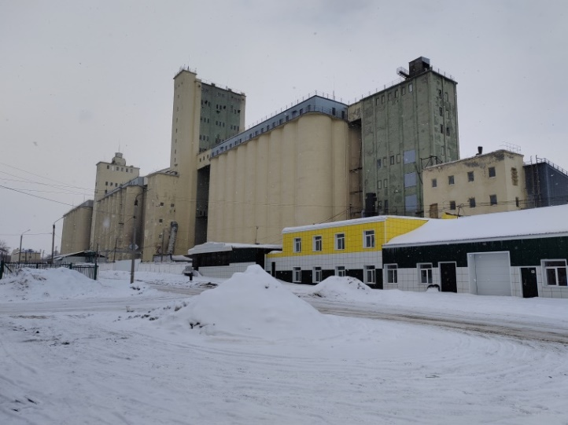
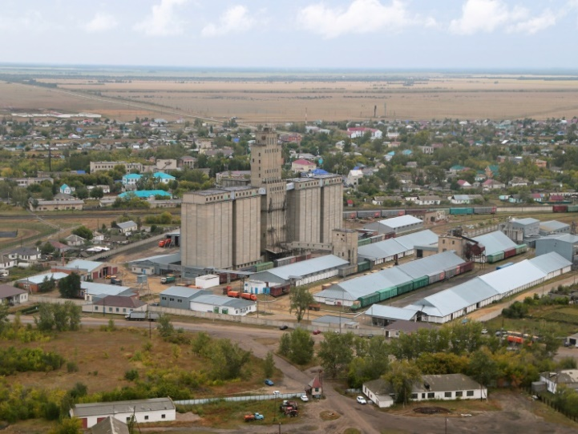
Благодарю за внимание!

